Slide 1
Commande du mouvement
M Perrin

Slide 2
Organes sensoriels:
(Exemple: oreilles)
Nerfs sensitifs
Centre nerveux:
. Cerveau
. Moelle épinière
Nerfs moteurs
Organes effecteurs:
(Exemple: muscles)

Slide 3
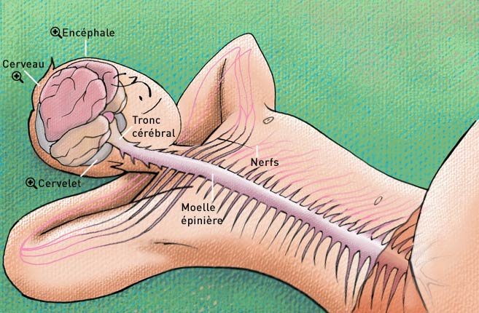

Slide 4
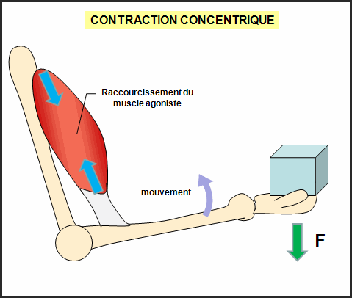

Slide 5
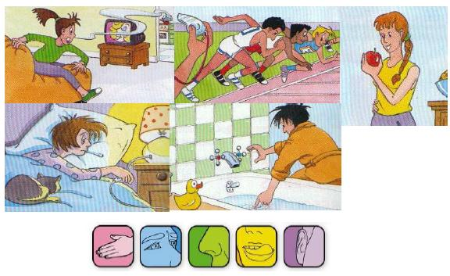

Slide 6
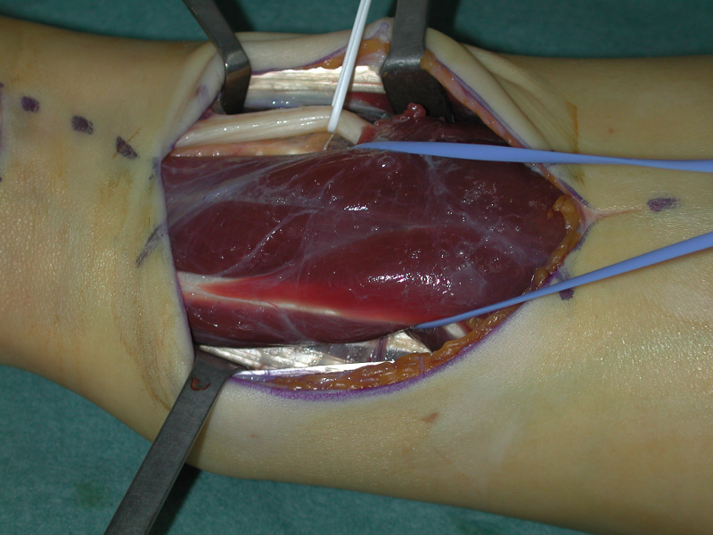
Ici le nerf médian de la main permet le passage de messages sensitifs et moteurs

